Slide 1

كُن أنتَ التغيير ، كُن أنتَ الذي يجعل من الفارق أجمل ، إصنَع النجاح فالتغير يبدأ منك ، فأنت قادِر وبكُلِ قوة وثبات على تحقيق م تصبو إليه ، أسعى لتحقيق أحلامك وتحقيق النجاح والإنجاز ، فالقمة تنتظِرُك ..

Slide 2




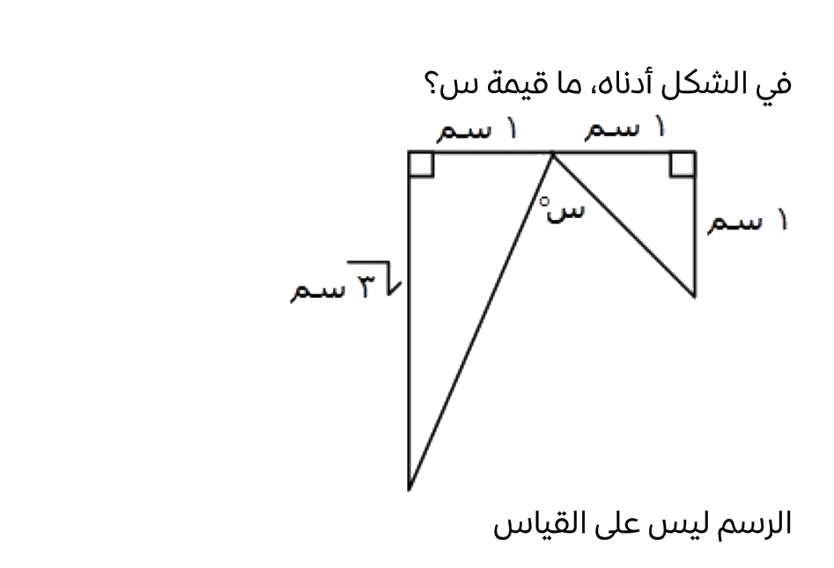
قدرات

Slide 3
الزوايا وقياساتها

Slide 4


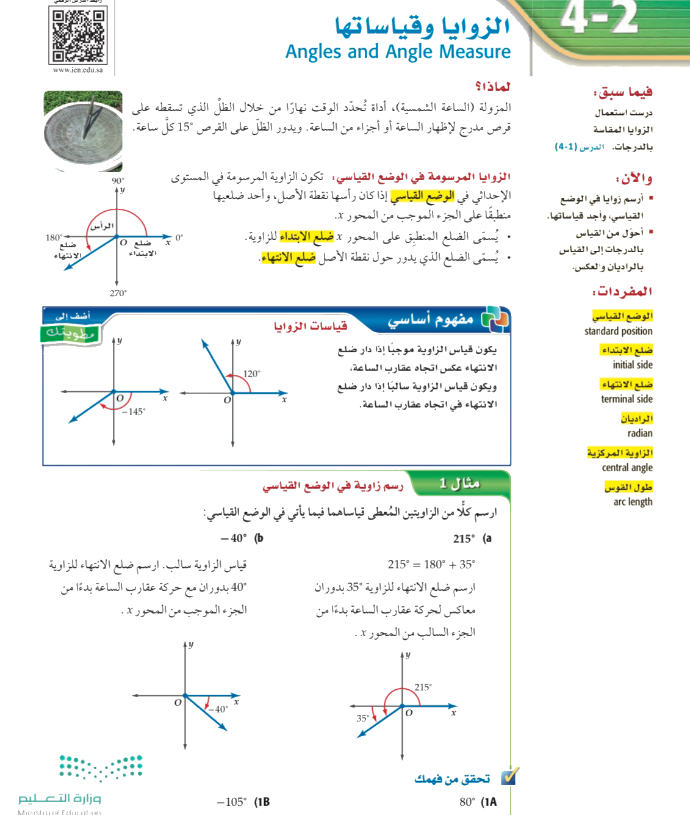
أهداف الدرس

Slide 5
مفردات
الدرس

Slide 6
لماذا

Slide 7


Slide 8


تحقق من فهمك

Slide 9

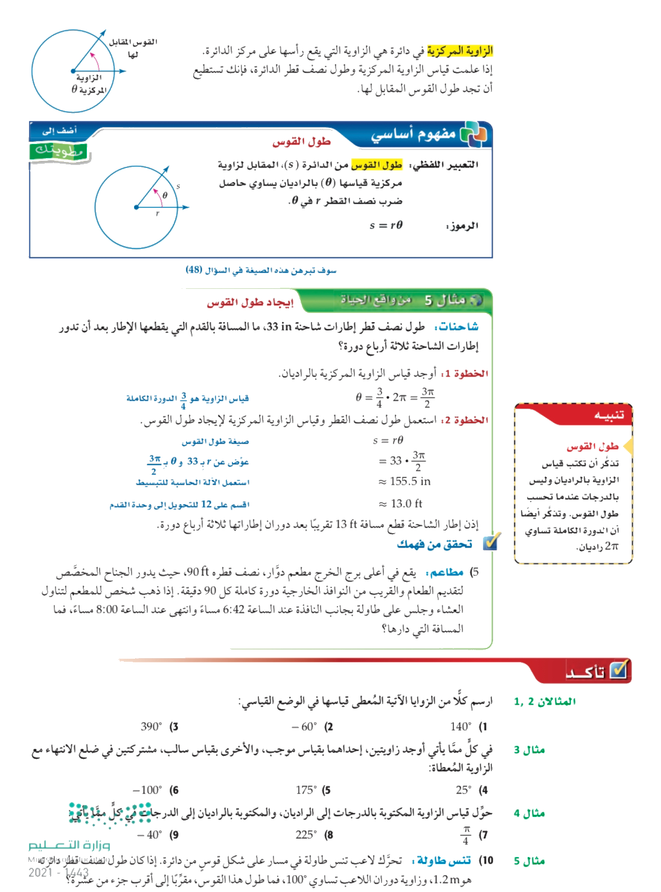
تأكد

Slide 10
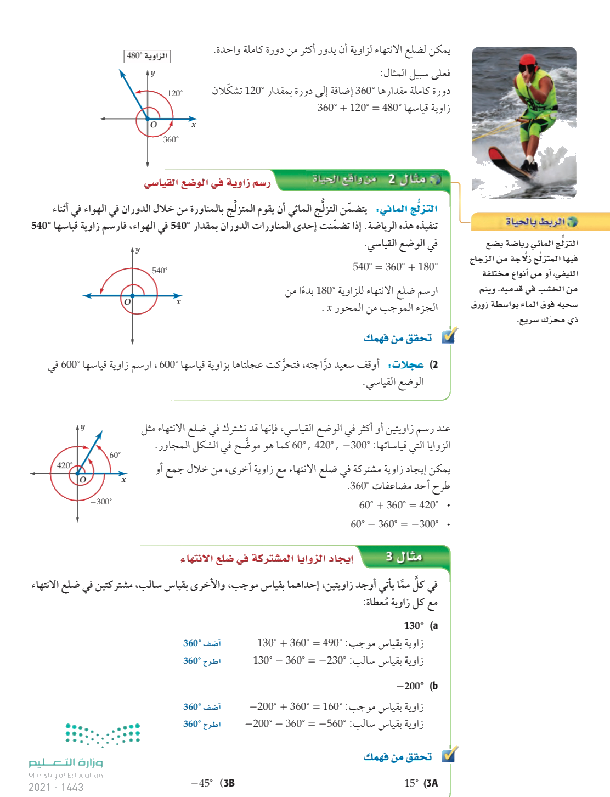

تحقق من فهمك

Slide 11

تأكد
ارسم الزاوية في الوضع القياسي

Slide 13
تحقق من فهمك

Slide 14

تأكد

Slide 15
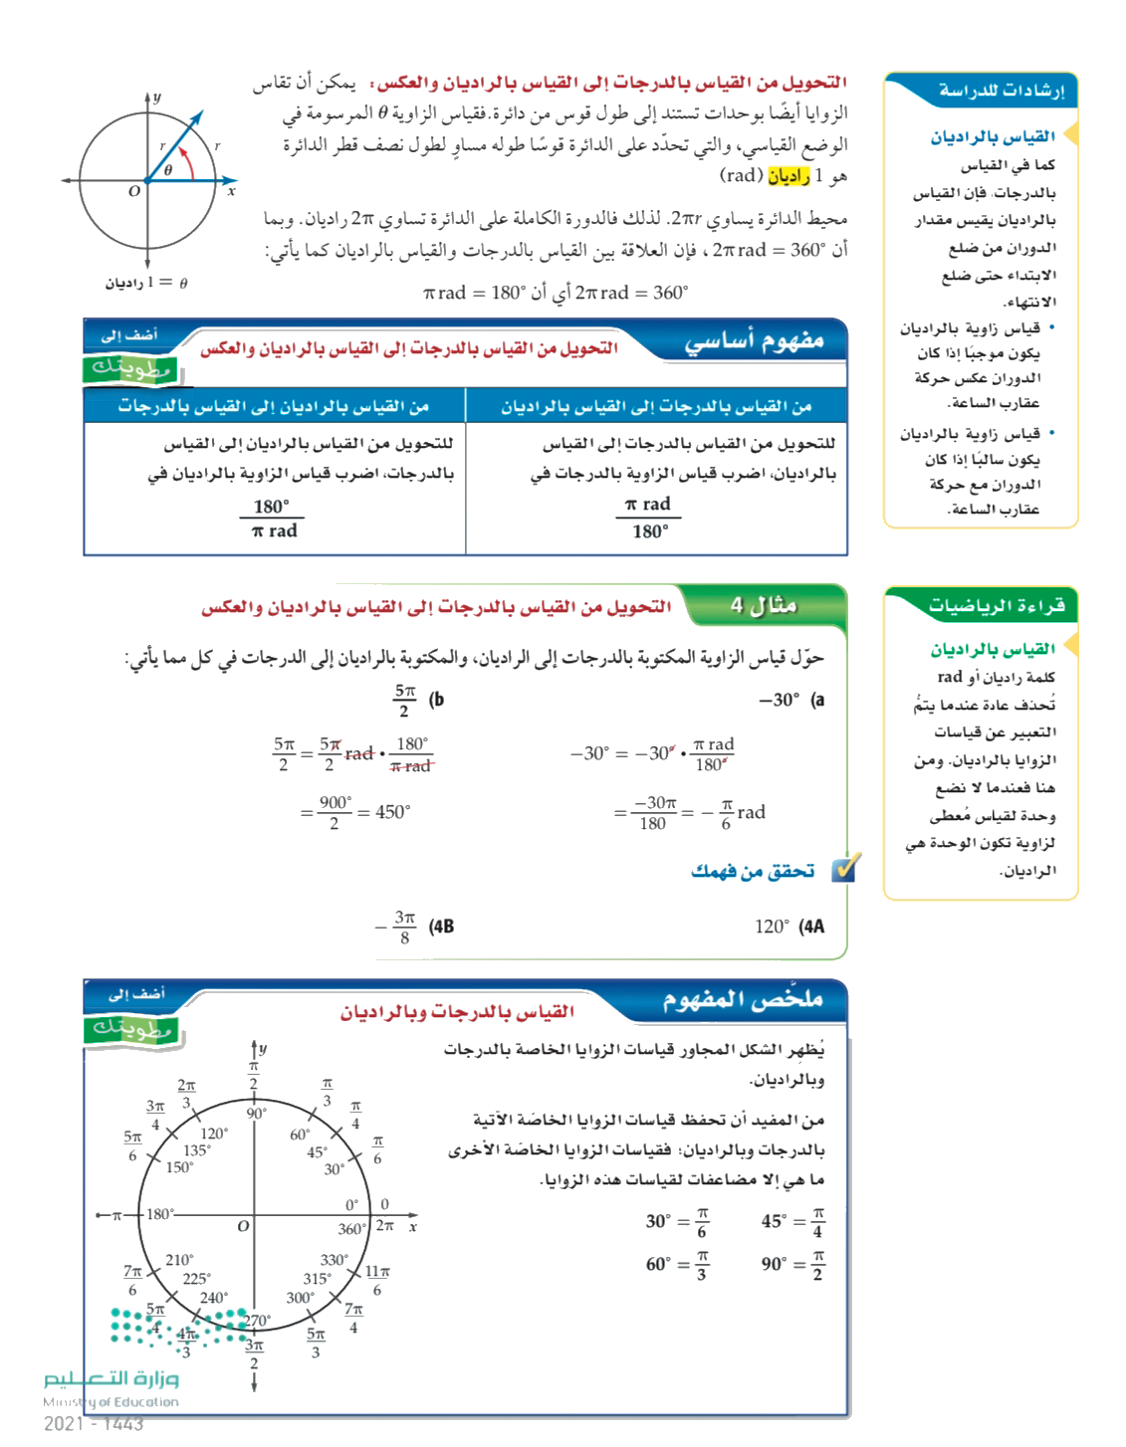

Slide 16
تحقق من فهمك

Slide 17

تأكد

Slide 18
الزوايا الخاصة

Slide 20
تحقق من فهمك

Slide 21

تأكد

Slide 22

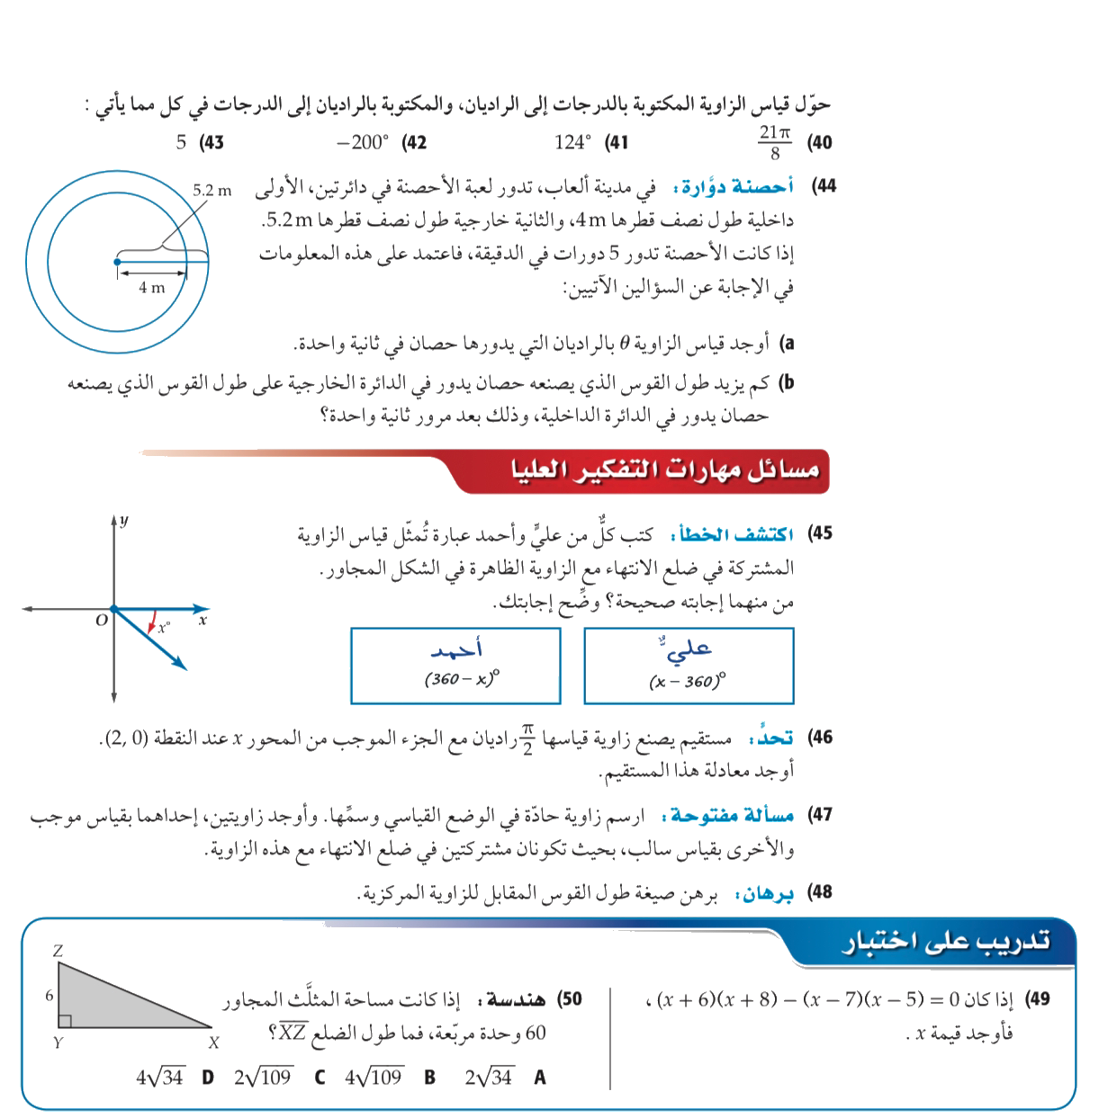
مهارات
التفكير العليا

Slide 23
تحصيلي

Slide 24

الواجب

